Slide 1
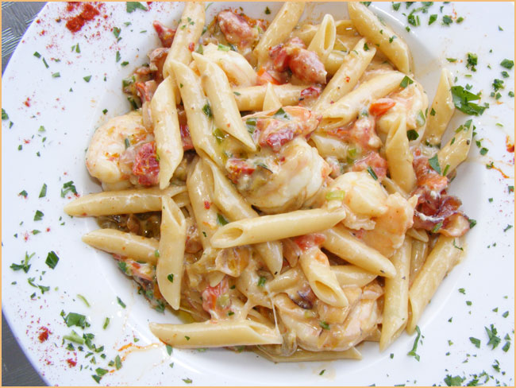
Pasta carbonara

Slide 2
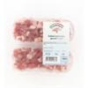
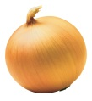
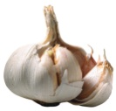
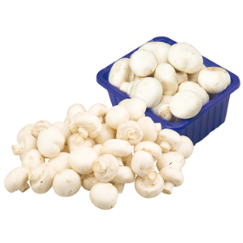
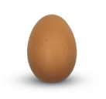
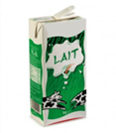
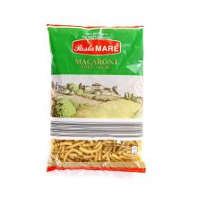
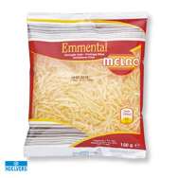
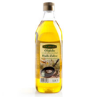
Wat hebben we nodig?
4 pakjes gerookte spekblokjes
2 uien
2 teentjes knoflook
1 groot bakje champignons
4 eieren
3 dl melk
1 brikje room
2 pakken buisjespasta
2 pakjes geraspte kaas
Olie

Slide 3
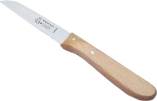
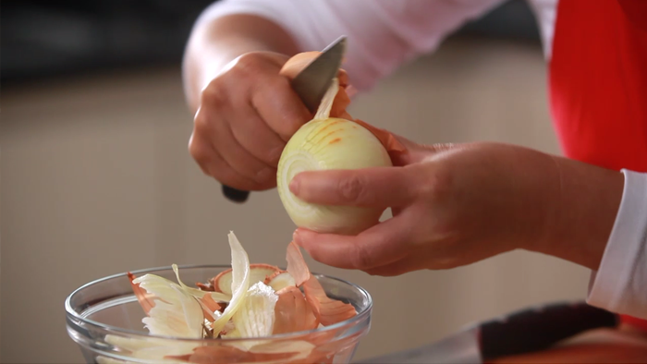
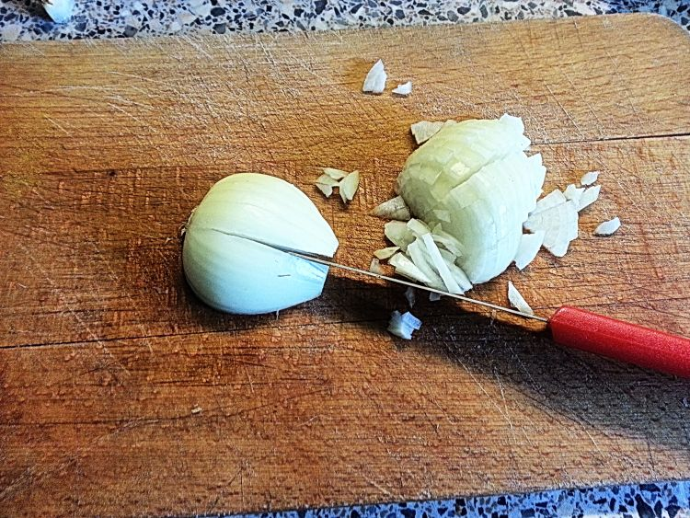
Schil de ui en de look en snipper deze fijn

Slide 4
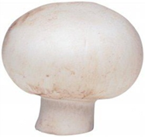
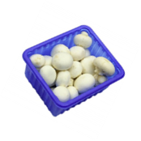
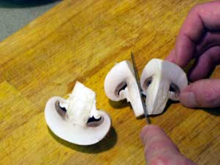
Snijd een stukje van het steeltje van de champignons
Snijd de champignons in stukjes

Slide 5
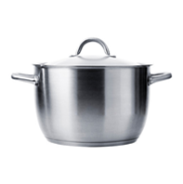
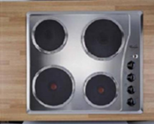
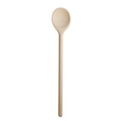
Doe olie in de pan en bak de gesneden ui en knoflook glazig
Doe de spekjes erbij en bak deze tot ze bruin zijn

Slide 6
Doe de champignons in een pan en bak ze op een heet vuur
Doe de champignons bij het spek en de uien

Slide 7
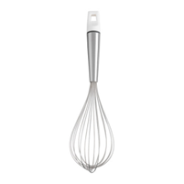
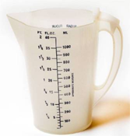
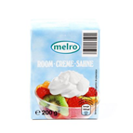
Doe de room en de 3 dl melk in een pan en verwarm dit
Doe nu al roerend de geraspte kaas erbij (niet laten koken)

Slide 8
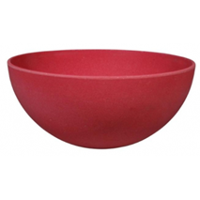
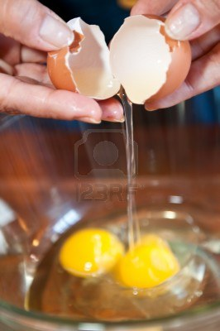
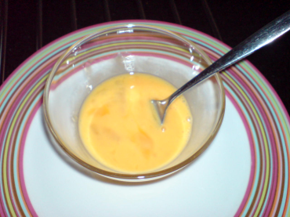
Doe de eitjes in een kom en kluts ze
Neem de hete kaassaus van het vuur en doe al roerend de geklutste eieren erbij

Slide 9
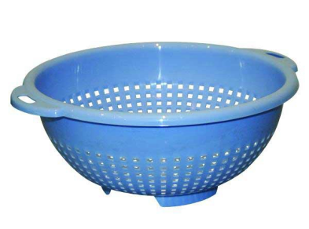
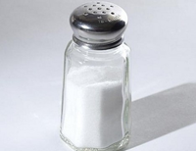
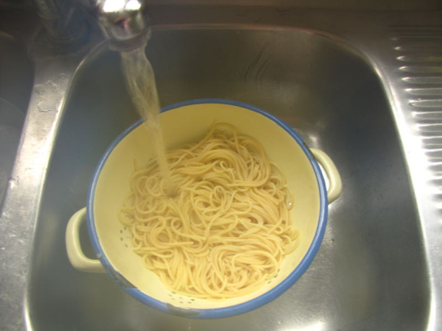
Kook de pasta gaar in gezouten water
Giet de pasta af

Slide 10
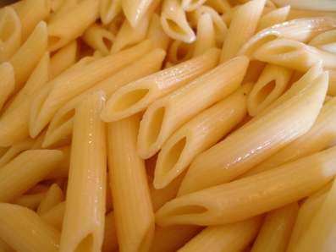
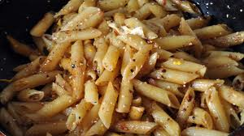
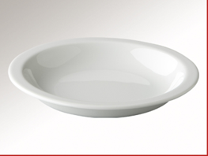
Doe de pasta bij de saus en roer alles goed om
Doe de pasta op een bord

Slide 11
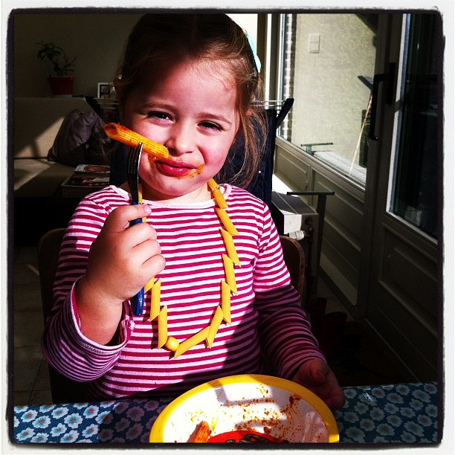
SMAKELIJK

